Slide 2
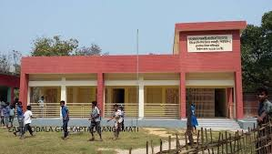
সুরঙ্গল সরকারি প্রাথমিক বিদ্যালয়

Slide 3
স্বাগতম

Slide 4
শিক্ষক পরিচিতি
নামঃ আবুল কালাম
পদবীঃ সহকারি শিক্ষক
সুরঙ্গল সরকারি প্রাথমিক বিদ্যালয়
তাড়াইল, কিশোরগঞ্জ
মোবাইল ০১৯১৭৮৬৭৬৪৬

Slide 5
শ্রেনিঃ চতুর্থ
বিষয়ঃ বাংলাদেশ বিশ্ব পরিচয়
অধ্যায়ঃ 11
পাঠঃ বাংলাদেশের ভূপ্রকৃতি
সময়ঃ ৪০ মিনিট
তারিখঃ ২৯/০৩/২০১৯
পাঠ পরিচিতি

Slide 6
কুশল বিনিময়
শিক্ষক
ছাত্রছাত্রী
শুভ বিকাল, ছাত্রছাত্রীরা
শুভ বিকাল, শিক্ষক
কেমন আছো তোমরা?
ভাল আছি, আপনি কেমন আছেন?

Slide 7
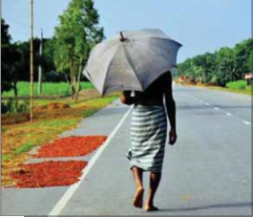
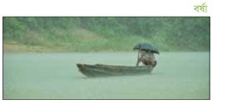
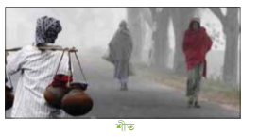
উপরের ছবিতে কি দেখতে পাচ্ছ ?

Slide 8
আজকের পাঠ্যাংশঃ
জলবায়ু

Slide 9
শিখনফল
১৫.২.২ বাংলাদেশের জলবায়ুর সংক্ষিপ্ত বর্ণনা দিতে পারবে।

Slide 10
ষড় ঋতু
গ্রীষ্ম
বর্ষা
শরৎ
শীত
বসন্ত
হেমন্ত
বাংলাদেশ ষড় ঋতুর দেশ।

Slide 11
তাপমাত্রা ও বৃষ্টিপাতের উপর ভিত্তি করে বাংলাদেশের জলবায়ুকে প্রধান তিনটি ভাগে ভাগ করা যায়।
গ্রীষ্মকাল
বর্ষাকাল
শীতকাল

Slide 12
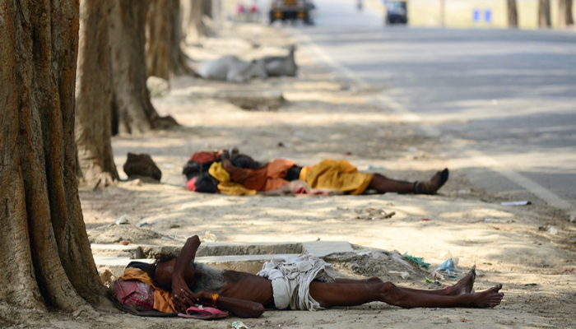
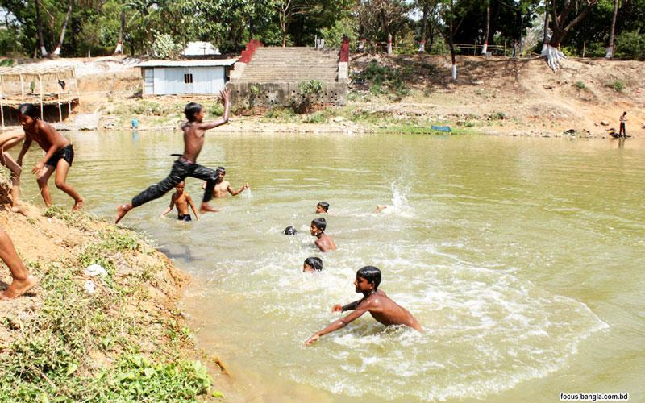
গ্রীষ্মকাল
মার্চ থেকে মে মাস পর্যন্ত গ্রীষ্মকাল। এ সময় তাপমাত্রা ৩৫ ডিগ্রি সেলসিয়াস পর্যন্ত হয়। কোনো কোনো দিন তাপমাত্রা এর চেয়েও বেশি হয়। বছরের সবচেয়ে উষ্ণ মাস এপ্রিল।এপ্রিল বা মে মাসে ‘কালবৈশাখী’ ঝড় হয়।

Slide 13
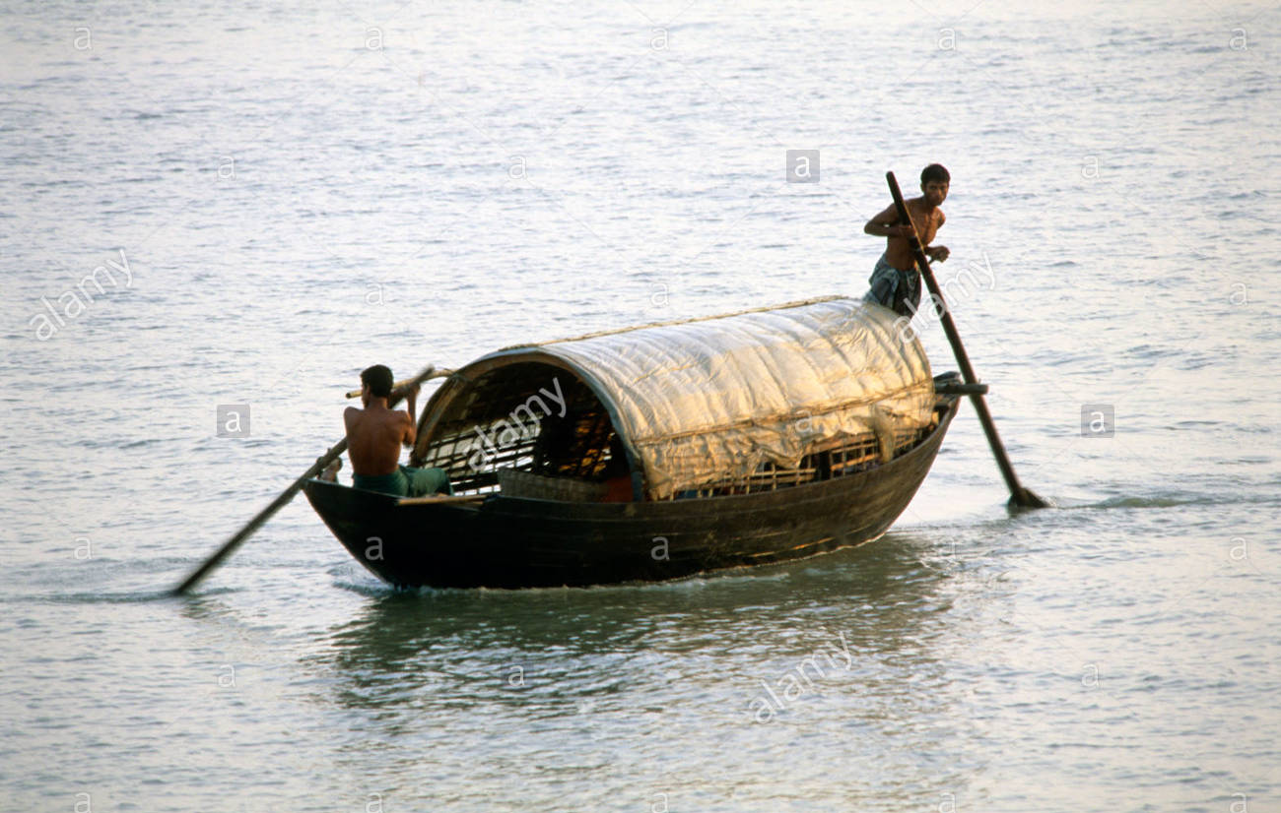
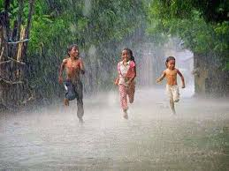
বর্ষাকাল
জুন থেকে অক্টোবর মাস পর্যন্ত গ্রীষ্মকাল। এ সময় মৌসুমি বায়ু বঙ্গোপসাগর থেকে উত্তর দিকে বাংলাদেশের উপর দিয়ে বয়ে যায়। ফলে প্রচুর বৃষ্টি হয়। এই ঋতুতে দেশে গড়ে ২০৩ সেন্টিমিটার বৃষ্টিপাত হয়।

Slide 14
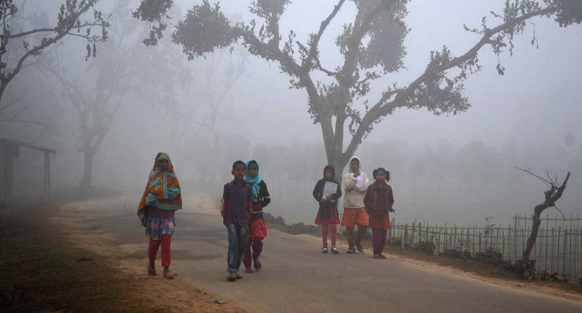
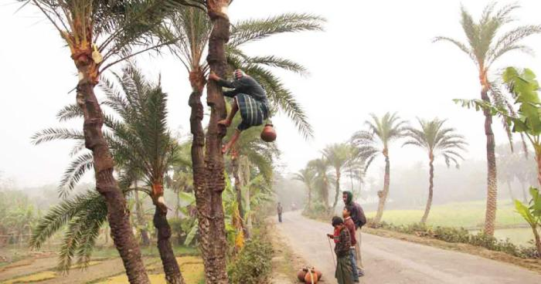
শীতকাল
নভেম্বর থেকে ফেব্রুয়ারি পর্যন্ত শীতকাল। বর্ষাকালের পরে বাংলাদেশের তাপমাত্রা কমতে থাকে। দেশের উত্তর অঞ্চলে বেশি শীত পড়ে এবং গড় তাপমাত্রা থাকে ১৮ ডিগ্রি সেলসিয়াস। তবে বাংলাদেশে তুষার পড়ার মতো ঠান্ডা পড়ে না।

Slide 15
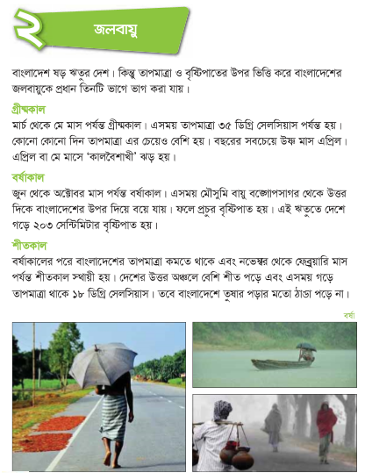
সবাই ৫ মিনিট পড়।
দলীয় কাজ

Slide 16
সবাই একবার পড়।
একক কাজ

Slide 17
মূল্যায়ন
কোন ঋতুটি তোমার সবচেয়ে পছন্দের?

Slide 18
মূল্যায়ন
কোন ঋতুটি কৃষি কাজের জন্য উপযোগী ?

Slide 19
বাড়ির কাজ
১।শীতকালে উত্তর আঞ্চল কেমন হয়?
২। বৃষিটির উপর বঙ্গোপসাগরের প্রভাব কী ?
বাড়িতে দেখে আসবে।

Slide 20
ধন্যবাদ সবাইকে

Slide 21
সমাপ্ত

